Slide 1
Муниципальное бюджетное дошкольное образовательное учреждение
детский сад № 162
Гостевой этикет для дошкольников
«Правила поведения в гостях
для детей 6-7 лет»
Подготовили воспитатели группы «Незабудки»
Лощенко Нина Ивановна
Барыбина Мария Владимировна
2020 г.

Slide 2
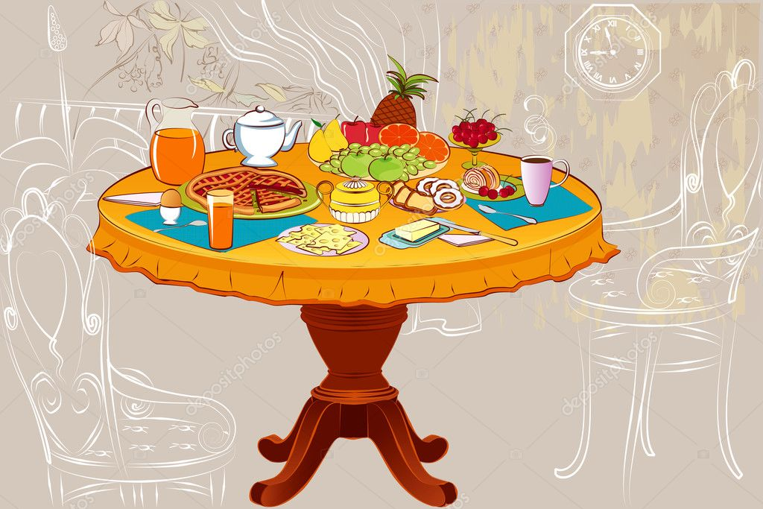
Цель:
Формирование представления у детей
о правилах гостевого этикета.

Slide 3
Задачи:
Образовательные:
овладеть понятием «этикет»;
Развивающие:
развивать умения анализировать поступки и соотносить их со своими, делать выводы;
развивать речь, память, внимательность.
Воспитательные:
воспитывать и прививать тактичность, культуру поведения в обществе;
воспитывать чувство дружбы и товарищества.

Slide 4
Что такое этикет?
Знать должны мы с детских лет.
Это – нормы поведенья:
Как ходить на день рождения?
Как знакомиться? Как есть? Как звонить?
Как встать? Как сесть? Как здороваться со взрослым?
Много разных есть вопросов?
И на них даем ответ. Этот самый этикет.
А. Усачев

Slide 5
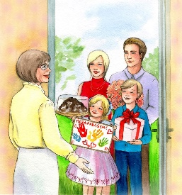
Гостевой этикет – это правила поведения в гостях и правила приема гостей
Все мы ходим в гости и приглашаем гостей в дом. Но случается так, что придя в гости, мы теряемся, не знаем, что делать и как найти свое место за столом. Знания правил этикета нужны, если вы будете организовывать прием сами. Итак, какие правила этикета нужно знать?

Slide 6
Правило № 1:
ПРИХОДИТЬ В ГОСТИ ТОЛЬКО ПО ПРИГЛАШЕНИЮ ХОЗЯЕВ
Знай, что неожиданный визит почти всегда причиняет беспокойство. Поэтому он допустим только в случае крайней необходимости.

Slide 7
Правило № 2:
НЕОБХОДИМО ПРИВЕСТИ СЕБЯ В ПОРЯДОК.

Slide 8
Правило № 3:
НЕОБХОДИМО БЫТЬ ПУНКТУАЛЬНЫМ !
Приходи к тому времени,
к которому тебя пригласили.
Опаздывать или приходить раньше времени –
признак плохого воспитания.

Slide 9
Правило № 4:
НЕОБХОДИМО ПОПРИВЕТСТВОВАТЬ ХОЗЯЕВ
Самое первое, что вы должны сделать, как только переступите порог дома,
куда пришли в гости – это поприветствовать хозяев и других гостей, пришедших раньше
вас

Slide 10
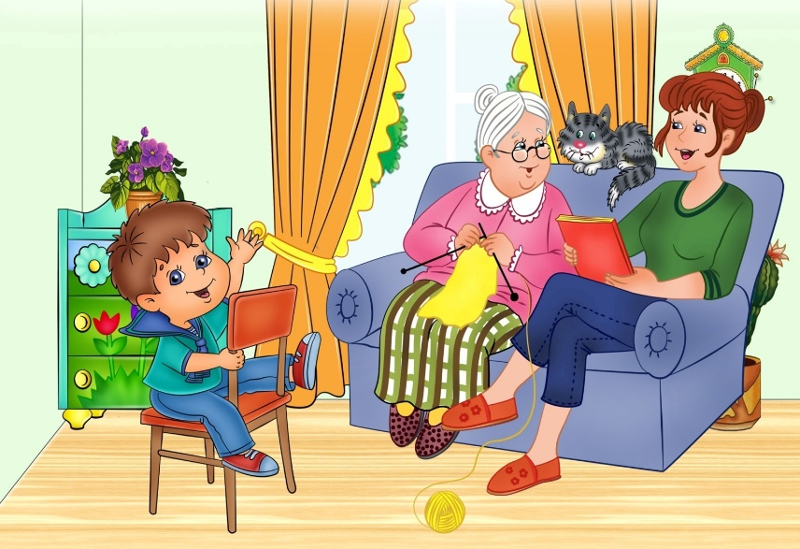
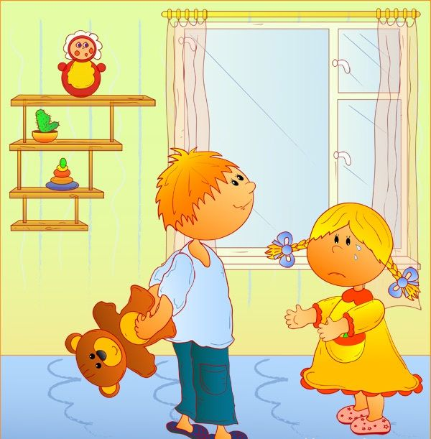
Правило № 5:
НЕОБХОДИМО ВЕСТИ СЕБЯ ТАКТИЧНО
Говорить спокойно без крика
Нельзя перебивать взрослых
Нельзя обижать других детей и отбирать игрушки

Slide 11
Правило № 6:
НЕОБХОДИМО ВОВРЕМЯ УХОДИТЬ
В гостях невежливо долго засиживаться. Уходить нужно вовремя, не забыв
попрощаться с хозяевами и поблагодарить за оказанный прием

Slide 12
Проверь себя.
Знаешь ли ты правила этикета?
«Культурные ребята»
Когда нужно приглашать на день
рождения: за несколько часов до
празднования или заранее?
2. Какие нужно одевать вещи, если ты пришел в гости к другу на день рождение?
«Верные друзья»
Ты пришел в гости к другу. Нужно ли знать
имена родителей друга? Объясни, почему?
Можно ли шуметь в гостях, ломать и
раскидывать игрушки?

Slide 13
ПРАВИЛА ПОВЕДЕНИЯ В ГОСТЯХ
Ходить в гости — это приятно. Но не забывайте: поход в гости не просто приятный, но крайне ответственный процесс. Правила этикета для детей представляют собой правила поведения в обществе, со сверстниками, со старшими людьми, зная и соблюдая которые, ребенок не попадет в глупую, нелепую ситуацию. Он всегда будет знать, как вести себя, чтобы быть воспитанным и вежливым ребенком, а потом и взрослым человеком!

Slide 14
Литература по этикету для дошкольников «Хорошие манеры»

